Slide 1



Дитина вдома.
Побутові
небезпеки

Slide 2
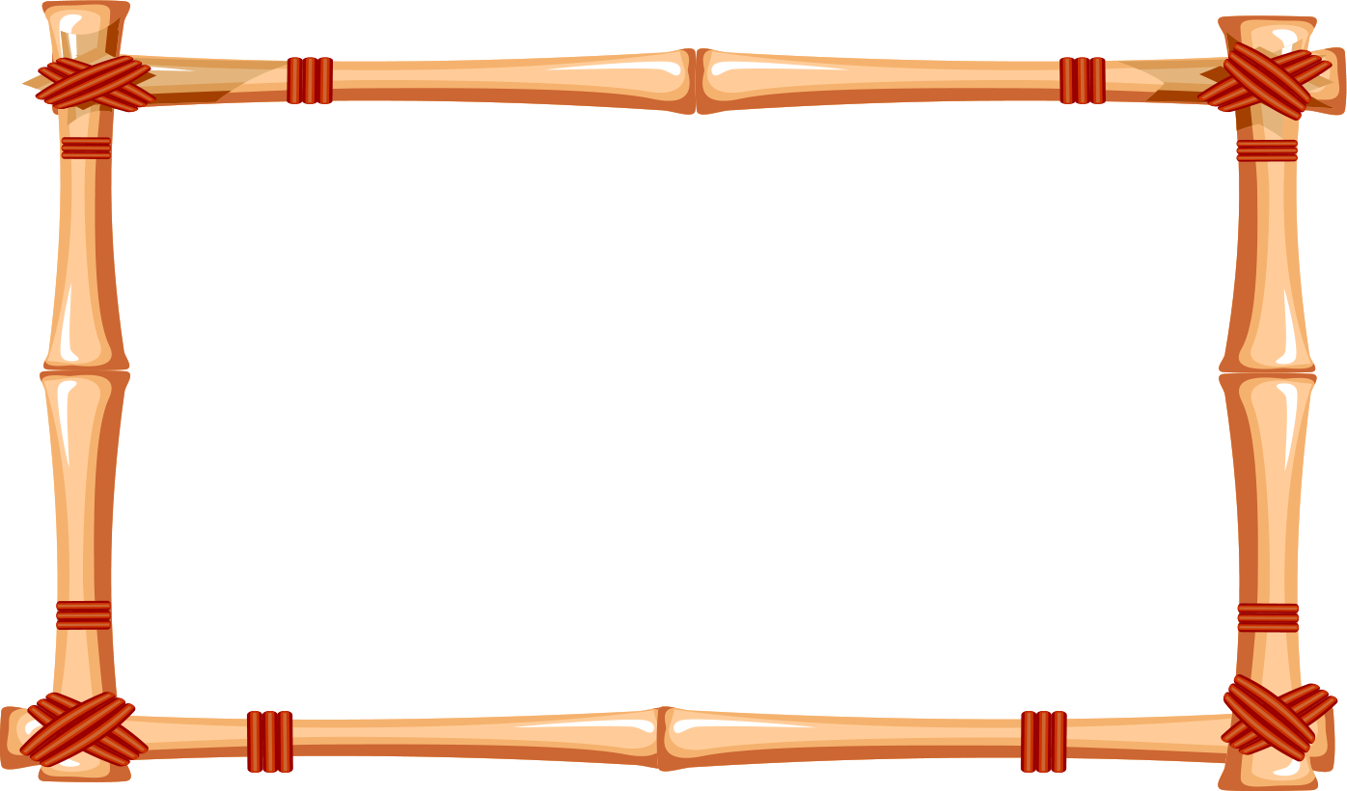
Нумо, діти, підведіться,
Одне одному всміхніться!
Пролунав уже дзвінок —
Починаємо урок.

Slide 3


Slide 4
Дитина вдома.
Побутові
небезпеки
Дитина вдома.
Побутові
небезпеки

Slide 5
Небезпека
вдома
Електричні
прилади
Побутова
хімія
Газ
Вогонь
Гострі та
ріжучі
предмети
Ліки
Небезпека
вдома
Електричні
прилади
Побутова
хімія
Газ
Вогонь
Гострі та
ріжучі
предмети
Ліки
Небезпека
вдома
Електричні
прилади
Побутова
хімія
Газ
Вогонь
Гострі та
ріжучі
предмети
Ліки
Небезпека
вдома
Електричні
прилади
Побутова
хімія
Газ
Вогонь
Гострі та
ріжучі
предмети
Ліки
Небезпека
вдома
Електричні
прилади
Побутова
хімія
Газ
Вогонь
Гострі та
ріжучі
предмети
Ліки
Небезпека
вдома
Електричні
прилади
Побутова
хімія
Газ
Вогонь
Гострі та
ріжучі
предмети
Ліки
Небезпека
вдома
Електричні
прилади
Побутова
хімія
Газ
Вогонь
Гострі та
ріжучі
предмети
Ліки

Slide 6
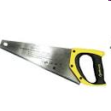
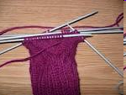

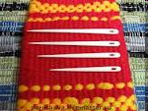
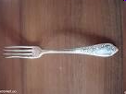
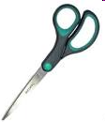
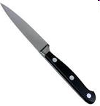

Небезпека 1.
Гострі, колючі та ріжучі предмети

Slide 7
Правила
Колючими, ріжучими предметами користуйся лише в присутності дорослих і з їхнього дозволу.
Ніколи не користуйся незнайомими інструмен-тами.
Передавай ніж, ножиці, шило тупим кінцем.
Ріж завжди в напрямі від себе.
Не залишай гострі предмети без нагляду.
Усі гострі предмети та ті, що колють і ріжуть, обов’язково клади на свої місця.

Slide 8


Небезпека 2.
Ліки

Slide 9
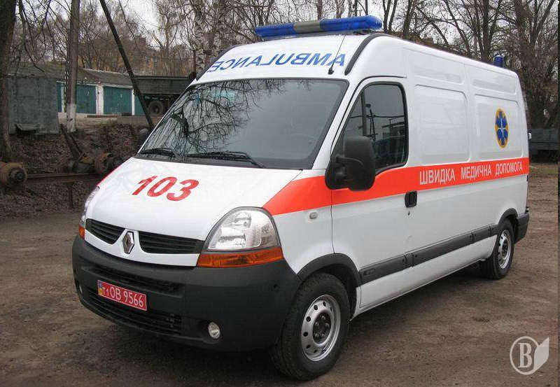
Швидка допомога
103

Slide 10
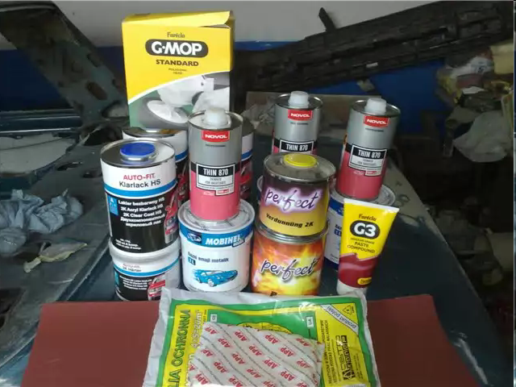
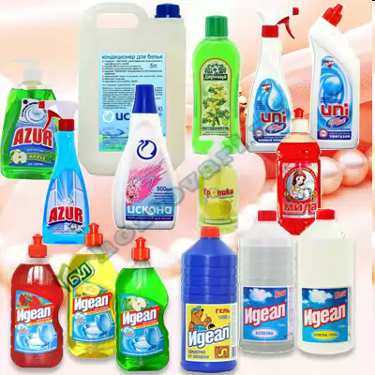
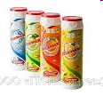


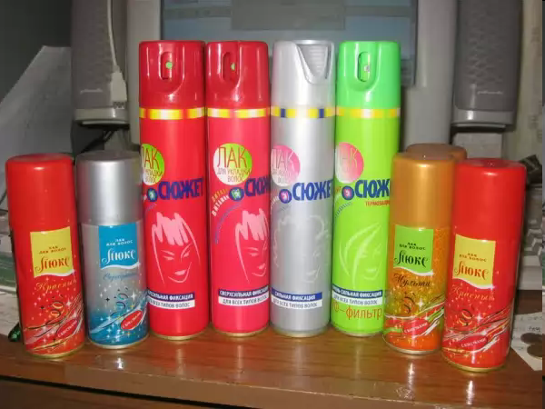
Небезпека 3.
Побутова хімія

Slide 11
Правила
Незнайомі предмети до рук не бери.
Не відкривай жодних упаковок із побутовою хімією.
Отруйні і вибухонебезпечні речовини, повинні зберігатися окремо.
Не користуйся сірниками поблизу банок або пляшок із різким запахом.

Slide 12
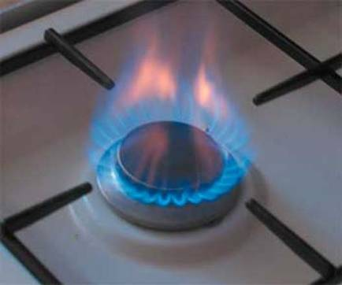

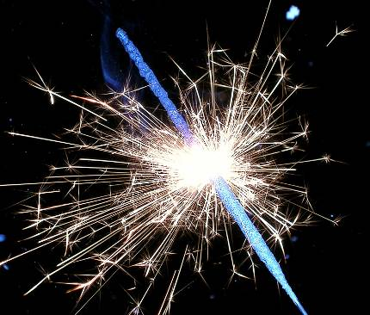
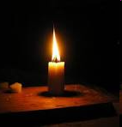
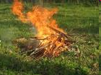
Небезпека 4.
Вогонь

Slide 13
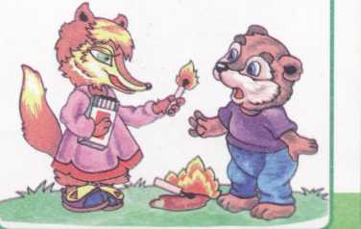
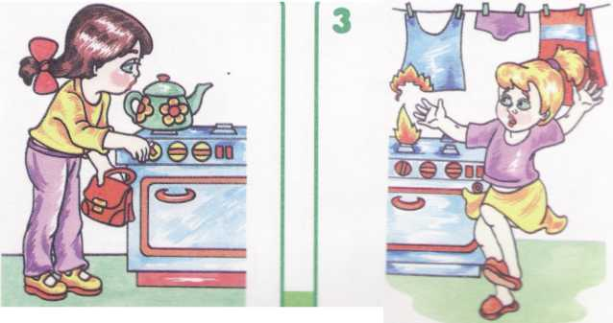
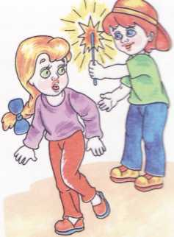
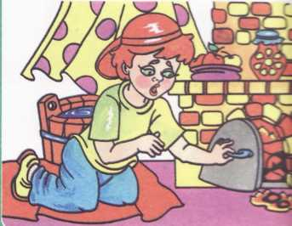
За малюнками складіть правила

Slide 14
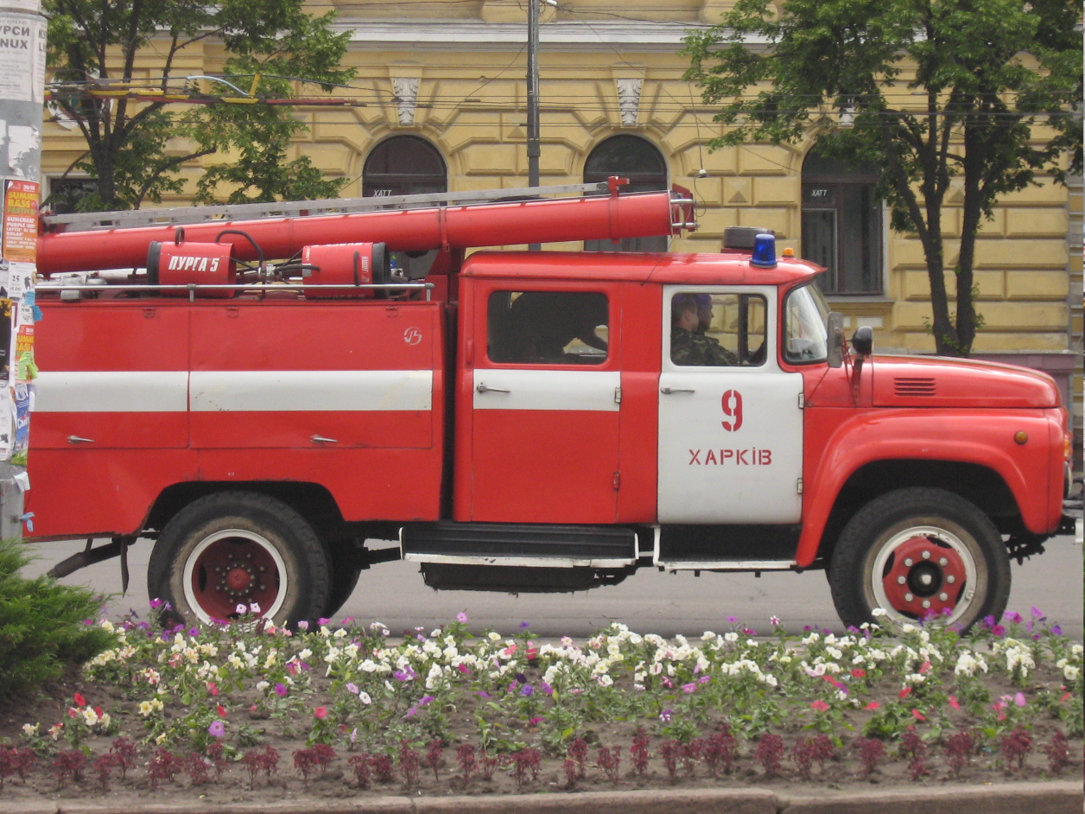
При пожежі дзвони:
101

Slide 15



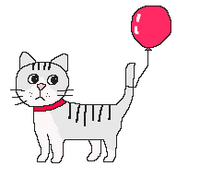


Slide 16
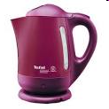
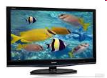



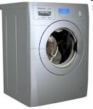
Небезпека 5.
Електричні прилади.

Slide 17
Правила
Ніколи не вмикай і не вимикай електроприлади мокрими руками .
Не забувай вимикати електроприлади з розетки.
Стеж, щоб електроприлади завжди були справні, щоб у них не потрапляла вода .
Не торкайся пошкоджених проводів, зламаних розеток. Обірвані проводи обходь якомога далі.
Грай в комп’ютерні ігри та дивись телевізор не більше півгодини на день.

Slide 18
Небезпека 6.
Обережно, газ!
Не потрібні плитці дрова.
Встане мама вранці-рано,
Поверне легенький краник,
Сірником чиркне — і враз Спалахне у плитці...

Slide 19
Правила
Якщо ти відчув запах газу, негайно поклич дорослих.
Відчини широко вікно і провітри квартиру.
Якщо відчувається запах газу, не вмикай світло і не запалюй вогонь, бо вибухне.

Slide 20
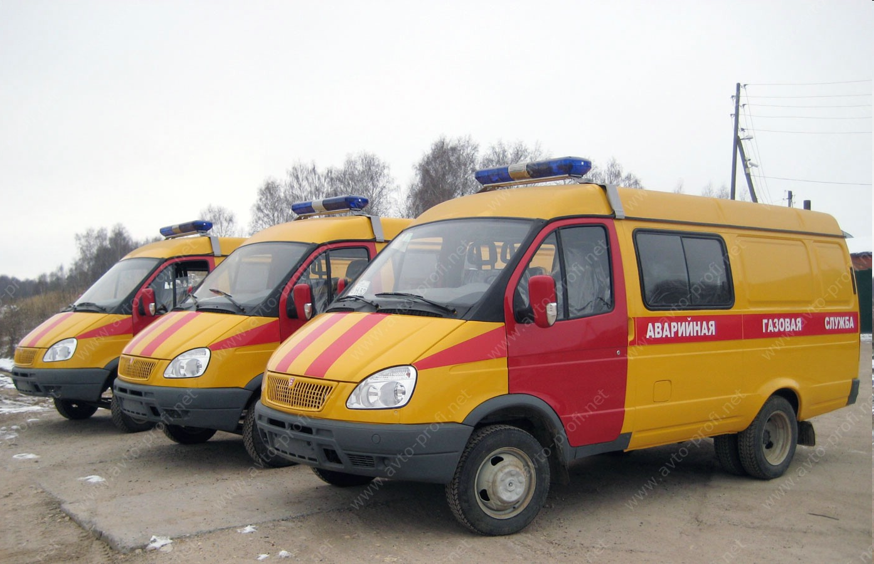
Якщо у квартирі пахне газом, телефонуй 104

Slide 21

Робота з підручником

Slide 22
Робота в парах на картках
— Запишіть номери телефонів , за якими можна викликати допомогу в разі виникнення загрози.

Slide 23
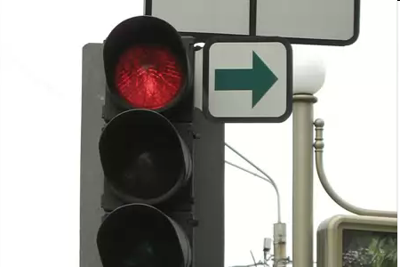
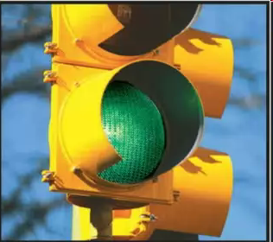
Гра «Так чи ні?»

Slide 24
Гра «Підкажи словечко»
• Не потрібно торкатися чайника, який стоїть на вогні, оскільки він... (гарячий).
• Відкрита електрична розетка — це... (небезпека).
• Не потрібно брати пральний порошок, оскільки він... (отруйний).
• Щоб різати папір, тобі потрібні... (ножиці).
• Ніж — це... (гострий) предмет.
• Якщо стався... (нещасний) випадок, потрібно викликати «Швидку допомогу».
• Електрична... (розетка) може бути небезпечною, якщо сунути в неї пальці.
•

Slide 25
Скажіть над якою темою ми сьогодні працювали?
Чи справились з завданнями?
Що вам сьогодні здалось найцікавішим?
Що вам здалося найважчим?
Що вам сподобалось на уроці?

Slide 26

Ось і пролунав дзвінок –
закінчився наш урок.
За роботу по заслузі
щиро дякую вам, друзі!
Урок закінчено. Дякую!

